Slide 1

第十组小组研讨
汇报人：徐楷明

Slide 2
研讨题目
试从磁盘组织、文件物理构造、目录构造和主要特点方面说明(或对比) Linux 、Win NT 的文件管理方法

Slide 3

1
磁盘组织
2
文件物理构造
3
目录构造
4
主要特点

Slide 4
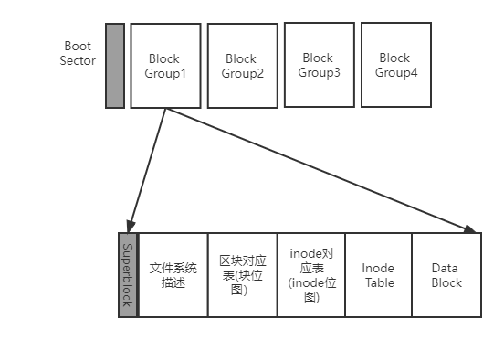
磁盘组织
Linux的方法
Linux采用的是分区的方式来组织磁盘，每个分区都有自己的文件系统，文件系统可以有多个，允许众多不同的文件系统共存，如 ext2, ext3, vfat 等，每个文件系统都有自己的根目录，根目录下可以有多个子目录，每个子目录下可以有多个文件，
例如Linux的ext2文件系统
Linux的ext2文件系统，是一种基于块的文件系统，它将磁盘分成一个个块，每个块有一个唯一的编号，每个块可以存储一个文件或一个文件夹，文件夹可以包含多个文件。ext2文件系统的优点是它可以支持大文件，文件可以跨越多个块，而且它的安全性也很高。

Slide 5

磁盘组织
Win NT的方法
例如Win NT NTFS文件系统
而Win NT采用的是单一文件系统的方式来组织磁盘，只有一个文件系统，文件系统有自己的根目录，根目录下可以有多个子目录，每个子目录下可以有多个文件。
NTFS文件系统，是一种基于文件的文件系统，它将磁盘分成一个个文件，每个文件有一个唯一的编号，每个文件可以存储一个文件或一个文件夹，文件夹可以包含多个文件。NTFS文件系统的优点是它可以支持大文件，文件可以跨越多个文件，而且它的安全性也很高。

Slide 6
磁盘组织
文件存储结构
Linux使用的是块存储结构，它将文件存储在磁盘上的一个个块中，每个块有一个唯一的编号，文件可以跨越多个块，这样可以提高文件的存储效率
而Win NT使用的是文件存储结构，它将文件存储在磁盘上的一个个文件中，每个文件有一个唯一的编号，文件可以跨越多个文件，这样可以提高文件的存储效率。

Slide 7

文件物理构造
Linux使用的是i-node结构，它将文件的元数据存储在一个叫做i-node的结构中，每个i-node都有一个唯一的编号，它可以存储文件的大小、创建时间、修改时间等信息
而Win NT使用的是MFT结构，它将文件的元数据存储在一个叫做MFT的结构中，每个MFT都有一个唯一的编号，它可以存储文件的大小、创建时间、修改时间等信息
两者都使用文件头和文件尾来构造文件

Slide 8
命名规则不同
Linux的文件名命名规则比较宽松，可以使用任何字符，包括空格
Win NT的文件名命名规则比较严格，只能使用字母、数字和下划线，不能使用空格。
文件权限不同
Linux的文件权限比较灵活，可以给每个文件设置不同的权限，而Win NT的文件权限比较简单，只能给每个文件设置读、写和执行权限。

Slide 9
目录构造
Win NT的文件系统结构是一种分层结构，根目录是C:\，它是整个文件系统的根，所有的文件和目录都是从根目录开始的，每个目录都可以有自己的子目录，但是每个子目录都是一个独立的文件系统，不能像Linux那样嵌套子目录。
Linux的文件系统结构是一种树形结构，根目录是/，它是整个文件系统的根，所有的文件和目录都是从根目录开始的，每个目录都可以有自己的子目录，

Slide 10
主要特点
文件管理方法在文件系统结构上有很大的不同
Linux采用的是一种分层的文件系统，文件系统的根目录是/，它包含了所有的文件和目录，每个文件和目录都有一个唯一的路径，以/开头，每个文件和目录都有一个唯一的inode，用来标识文件和目录。
而Win NT采用的是NTFS文件系统，它是一种非分层的文件系统，文件系统的根目录是C：，它包含了所有的文件和目录，每个文件和目录都有一个唯一的路径，以C：开头，每个文件和目录都有一个唯一的MFT，用来标识文件和目录。

Slide 11
主要特点
文件权限方面也有很大的不同
Linux采用的是Unix文件权限，它支持文件的读、写、执行权限，每个文件都有一个唯一的用户ID和组ID，用户ID和组ID可以控制文件的访问权限，比如只有拥有特定用户ID和组ID的用户才能访问特定的文件。
而Win NT采用的是NTFS文件权限，它支持文件的读、写、执行、删除、更改权限，每个文件都有一个唯一的用户名和组名，用户名和组名可以控制文件的访问权限，比如只有拥有特定用户名和组名的用户才能访问特定的文件。

Slide 12
主要特点
文件系统管理方面也有很大的不同
Linux支持文件的管理，比如可以使用命令行工具来管理文件，比如可以使用ls、cp、mv等命令来管理文件。
Win NT支持文件的管理，比如可以使用图形界面工具来管理文件，比如可以使用Windows Explorer来管理文件。

Slide 13

上善若水 海纳百川
大道明德 学用济世
感谢您的聆听

